Slide 1
MHW1
DAVIDE FERRAUTO
1000002819
01/04/2022

Slide 2
Descrizione del progetto
Il progetto ha l’obiettivo di rappresentare un sito web con tema a piacere che racchiuda tutti gli argomenti html e css affrontati sino ad ora nel corso, tenendo cura di rappresentare al meglio le funzionalità di tutti gli elementi.
Utilizzare dei metodi opportuni per il web mobile cioè adattare la visualizzazione a degli schermi più piccoli

Slide 3
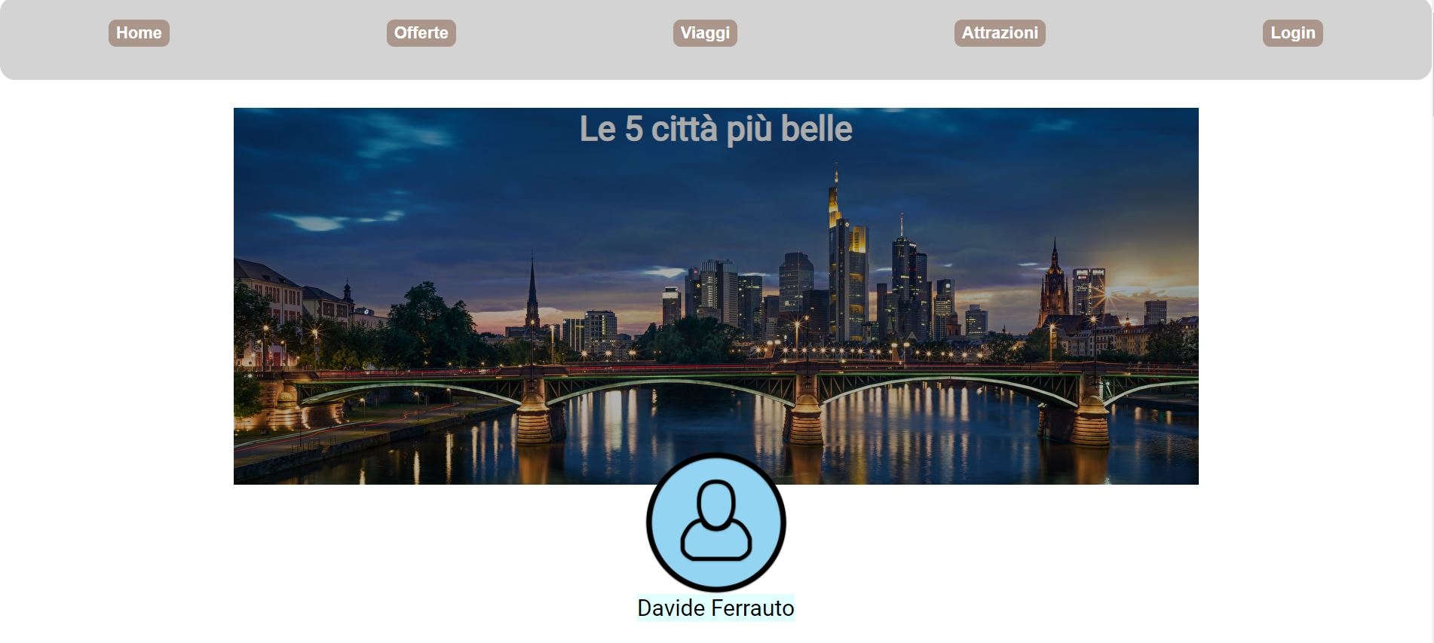
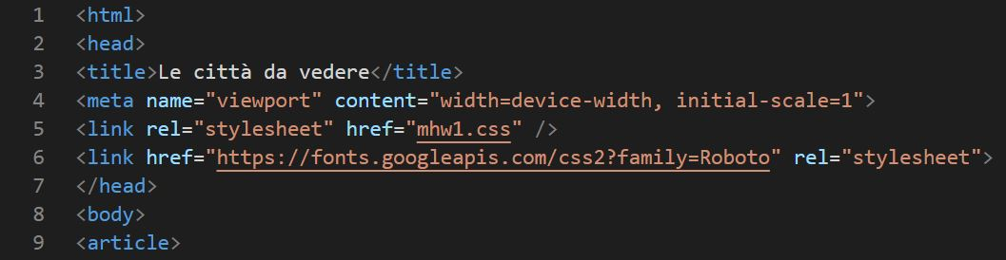
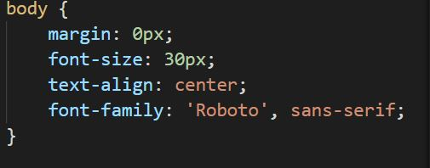
Layout complessivo HTML+CSS

Slide 4
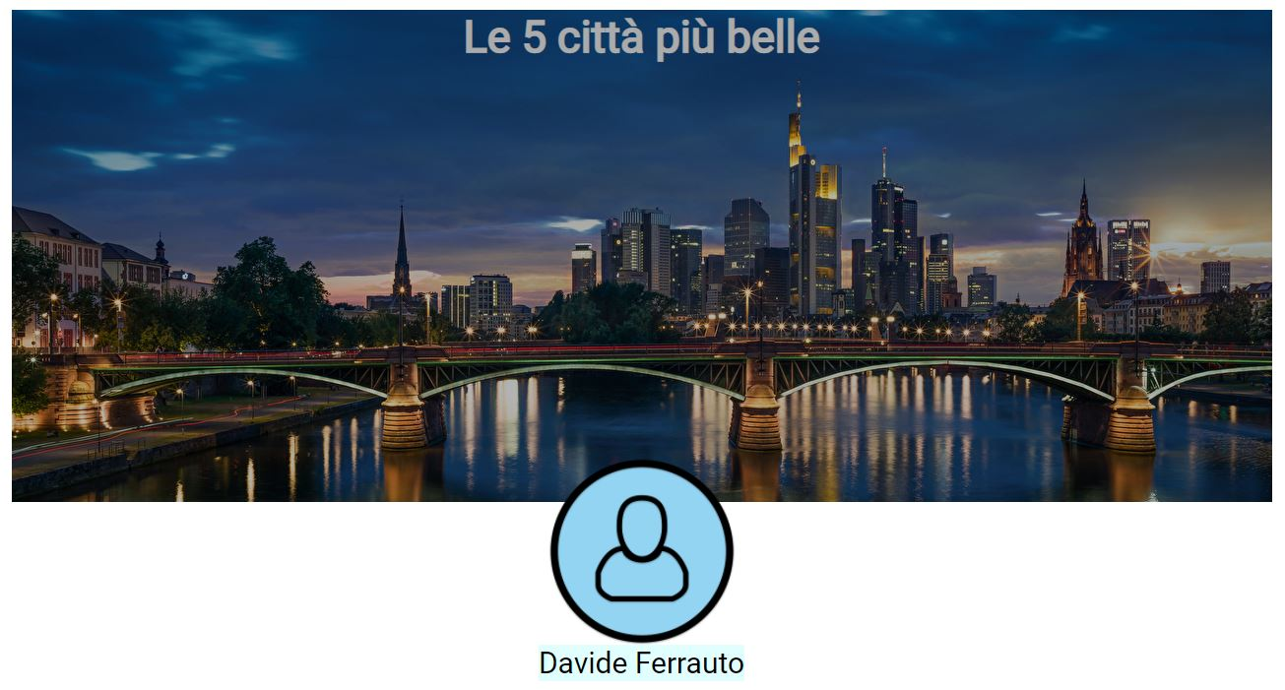
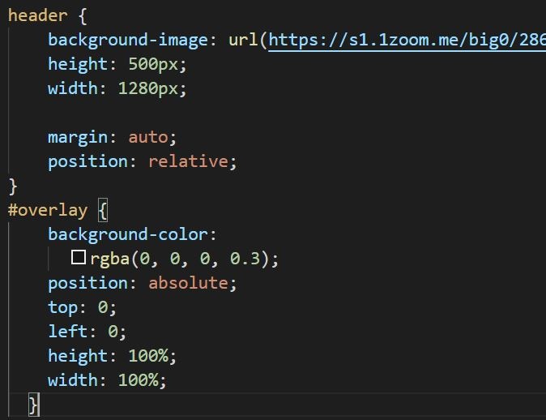
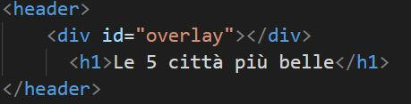
Header
1280px
500px
Margin-top= -50px
Heigth:200px
Width:200px

Slide 5
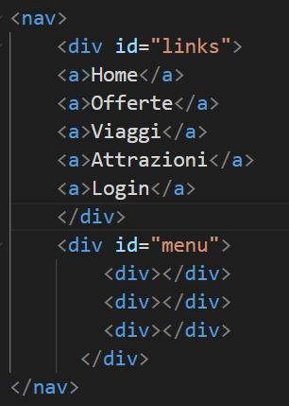
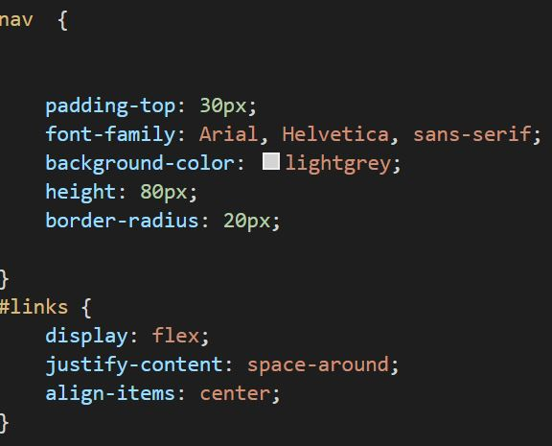
Menù navigazione

Slide 6
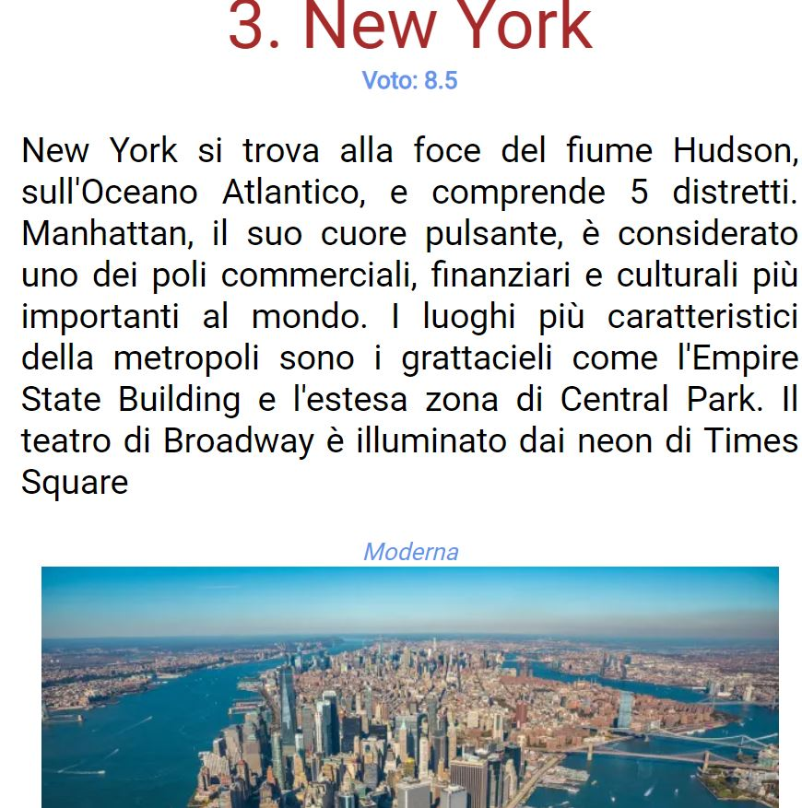
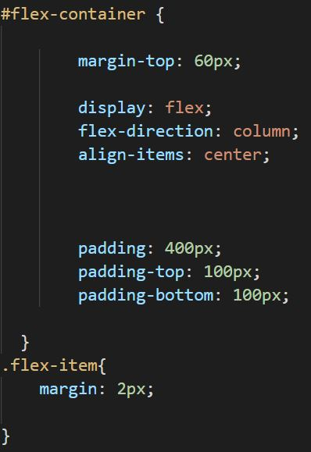
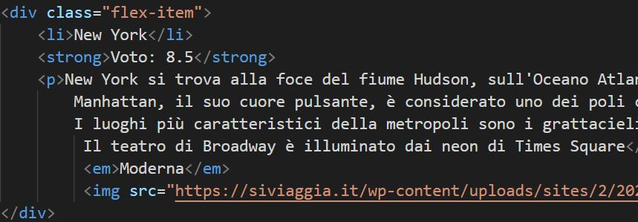
Sezione contenuti

Slide 7

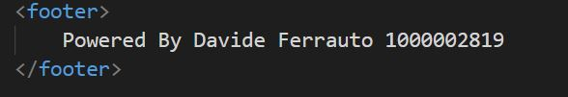
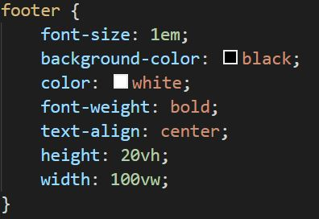
Footer
100vw
20vh

